Slide 1



MODULE 3
EMPOWERING FARMERS TO CLOSE THE LOOP WITH REGENERATIVE Agriculture Practices through VET
PROJET Numéro : 2023-1-SE01-KA220-VET-000160614
Gestion de l'eau

Slide 2
Introduction à la gestion de l'eau
Définition de la gestion de l'eau :
  La gestion de l'eau est le processus de planification, de développement et de distribution des ressources en eau de manière efficace pour répondre aux besoins humains tout en garantissant la durabilité de l'écosystème.
Importance de la gestion de l'eau :
  L'eau est une ressource finie, essentielle à la vie, à l'agriculture, à l'énergie et à l'industrie. À mesure que la population mondiale augmente et que le changement climatique affecte la disponibilité de l'eau, une gestion efficace devient cruciale.

Slide 3
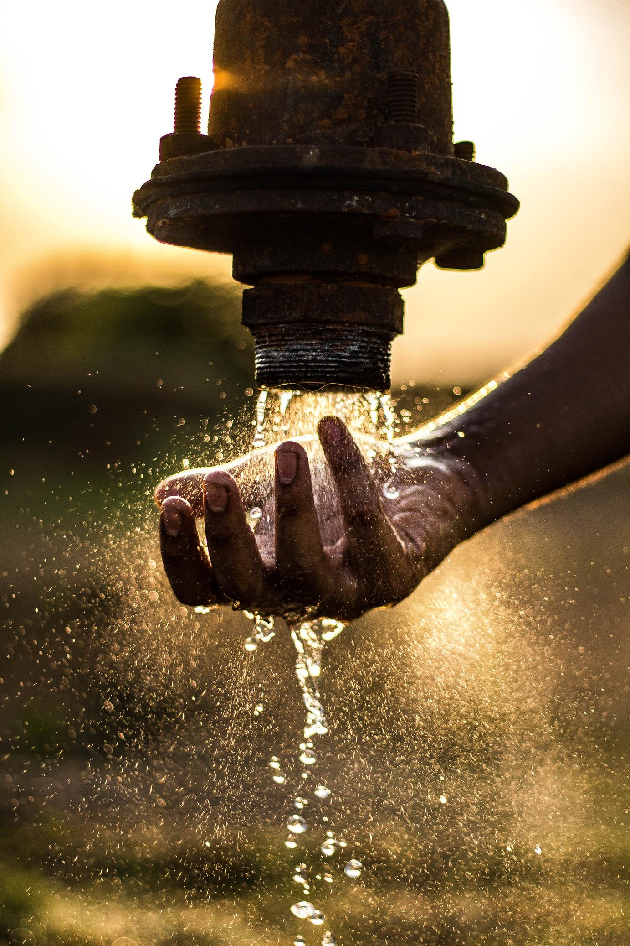
Importance de la gestion de l'eau
Ressource finie et essentielle :
  L'eau est cruciale pour la vie, l'agriculture et l'industrie, mais elle est limitée. Seuls 2,5 % de l'eau de la Terre est de l'eau douce, et elle n'est pas facile d'accès. Gérer l'eau est essentiel, surtout dans les régions confrontées à la rareté.
Demande croissante :
  Avec une population mondiale qui devrait atteindre 9,7 milliards d'ici 2050, la demande en eau pour l'agriculture, l'industrie et l'usage domestique augmentera, rendant une gestion efficace essentielle pour éviter l'épuisement des ressources.
Changement climatique :
  Le changement climatique perturbe les régimes de précipitations, entraînant des sécheresses et des inondations. Une gestion efficace, incluant la conservation de l'eau et l'adoption de technologies innovantes, est essentielle pour s'adapter à ces changements.

Slide 4
Importance de la gestion de l'eau
Équilibre écologique :
  La gestion de l'eau soutient les écosystèmes tels que les zones humides et les rivières, qui fournissent des services essentiels. Une mauvaise gestion peut nuire à la biodiversité et à la résilience des écosystèmes.
Durabilité agricole :
  L'agriculture est le plus grand consommateur d'eau. Des pratiques efficaces comme l'irrigation goutte à goutte et la collecte des eaux de pluie aident à conserver l'eau, à augmenter les rendements des cultures et à soutenir l'agriculture régénératrice..
Impacts sociaux et économiques :
  Une mauvaise gestion de l'eau affecte les communautés marginalisées, entraînant des problèmes de santé et des répercussions économiques. Une gestion efficace garantit un accès équitable à l'eau potable.

Slide 5
Importance de la gestion de l'eau
Technologie et Innovation:
  Les innovations telles que l'irrigation intelligente et les cultures économes en eau améliorent l'efficacité de l'utilisation de l'eau, réduisent le gaspillage et améliorent la qualité.
Sécurité mondiale de l'eau :
  À mesure que l'eau devient plus rare, la coopération internationale et les pratiques durables sont essentielles pour prévenir les conflits et garantir une répartition équitable.

Slide 6
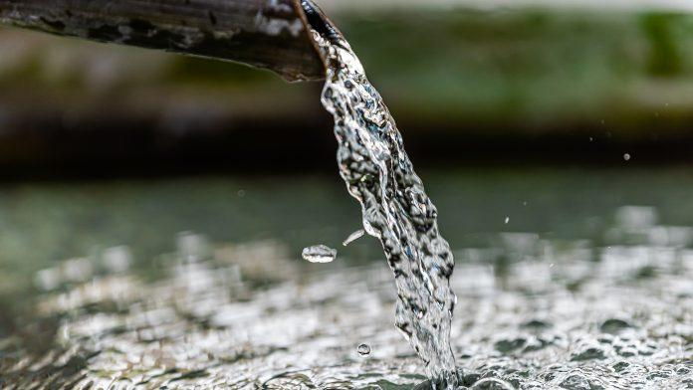
Objectifs d'apprentissage
Expliquer les concepts clés de la gestion de l'eau :
  Définir des termes fondamentaux tels que la Gestion Intégrée des Ressources en Eau (GIRE), la gouvernance de l'eau et la sécurité de l'eau
Évaluer la disponibilité des ressources en eau :
  Analyser les ressources en eau locales en utilisant des données sur la quantité, la qualité et la répartition afin d'identifier des pratiques de gestion durables
Mettre en œuvre des techniques de conservation de l'eau :
  Présentez des stratégies pratiques pour réduire la consommation d'eau dans différents secteurs, y compris l'agriculture, l'industrie et l'usage domestique.

Slide 7
Objectifs d'apprentissage
Évaluer l'impact du changement climatique sur les ressources en eau :
  Discutez de la manière dont le changement climatique affecte la disponibilité et la qualité de l'eau, et proposez des stratégies de gestion adaptative pour atténuer ces impacts.
Élaborer un plan de gestion de l'eau basé sur la communauté :
  Créer un cadre de base pour impliquer les communautés locales dans les décisions de gestion de l'eau, en mettant l'accent sur la participation des parties prenantes et les pratiques durables.

Slide 8
Gestion Intégrée des Ressources en Eau (GIRE)
Définition
  GIRE est le développement et la gestion coordonnés de l'eau, des terres et des ressources connexes afin de maximiser le bien-être économique et social tout en garantissant la durabilité des écosystèmes.
Base
  La surexploitation ou la pollution dans un secteur impacte les autres.
  Exemple: L'irrigation affecte la disponibilité de l'eau potable.
  Intègre les considérations environnementales, sociales et économiques pour une utilisation durable.

Slide 9
Gestion Intégrée des Ressources en Eau (GIRE)
Principes clés
  Gestion intersectorielle : Approche unifiée à travers l'agriculture, l'industrie et les municipalités
  Durabilité : équilibre la protection des écosystèmes, la croissance économique et la santé.
Défis
  GIRE les pratiques doivent être adaptées aux besoins régionaux.
  Transformer les principes en actions concrètes reste un défi

Slide 10
Gestion de la demande en eau (GDE)
Définition
  Gestion de la demande en eau (GDE) implique l'adoption de politiques ou d'investissements pour promouvoir une utilisation efficace de l'eau, en particulier en réponse à la demande croissante due à la croissance démographique, à l'urbanisation, aux changements de mode de vie et aux impacts potentiels du climat
Défis
  Poussé par la croissance démographique, les changements de mode de vie et l'incertitude climatique
  Surtout dans les régions où l'eau est rare ou insuffisante.
  Il faut réduire la dépendance aux nouvelles ressources du côté de l'offre (par exemple, les réservoirs).

Slide 11
Gestion de la demande en eau (GDE)
Mesures clés
Mesures à court terme
  Restrictions temporaires sur l'utilisation de l'eau (par exemple, en période de sécheresse
  Mise en œuvre de la tarification en période de sécheresse et de la tarification reflétant les coûts.
Mesures à long terme
  Imposer des appareils économes en eau dans les nouveaux bâtiments
  Identifier et réparer les fuites du système
  Utiliser les eaux grises ou les eaux usées traitées pour réduire la demande en eau douce.
Planification stratégique
  Comprendre les habitudes d'utilisation et le potentiel d'amélioration de l'efficacité
  Évaluer le rapport coût-efficacité des mesures avant leur mise en œuvre

Slide 12
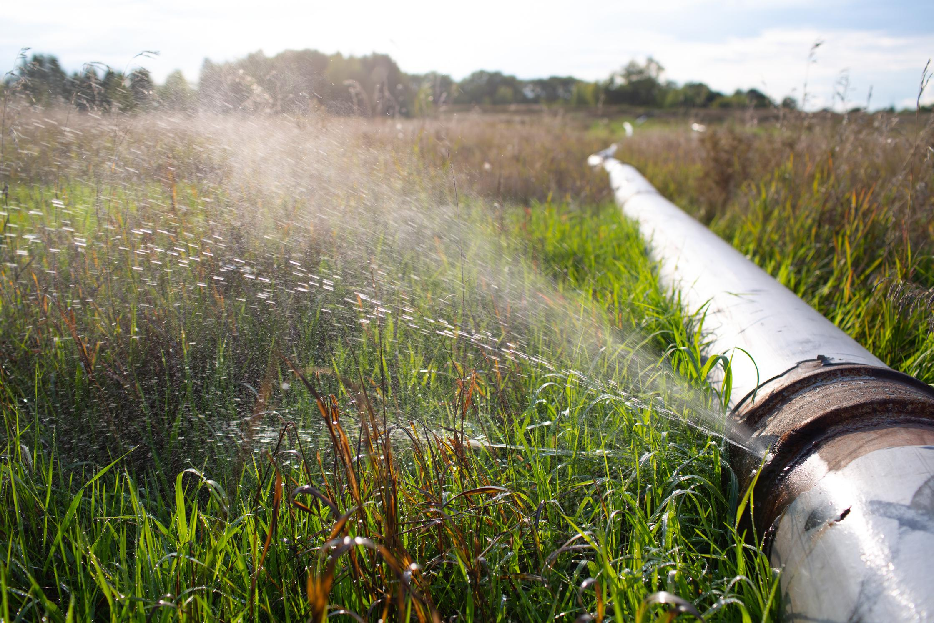
Stratégies du côté de l'offre
Définition
Les stratégies du côté de l'offre se concentrent sur l'augmentation de la disponibilité de l'eau en développant de nouvelles sources d'eau. Ces stratégies impliquent généralement l'expansion ou la création de nouvelles infrastructures pour répondre à la demande croissante.
Exemples
Dessalement : conversion de l'eau de mer en eau douce, en particulier dans les zones côtières confrontées à des pénuries d'eau.
Extraction des eaux souterraines : Pompage de l'eau à partir des aquifères souterrains pour répondre à la demande dans les régions dépourvues d'eau de surface.
Construction de barrages : Construction de réservoirs pour stocker l'eau pendant les périodes d'excédent afin de l'utiliser pendant les sécheresses.

Slide 13
Stratégies du côté de l'offre
Avantages
  Disponibilité accrue de l'eau : Fournit des sources d'eau supplémentaires pour répondre à la demande croissante
  Fiabilité : Peut garantir une alimentation en eau plus régulière pendant les sécheresses ou les périodes de pluie irrégulières.
Défis
Coûts élevés : Coûteux à construire et à entretenir, comme les usines de dessalement ou les barrages.
Impact environnemental : Peut perturber les écosystèmes, modifier les nappes phréatiques et entraîner des conséquences environnementales négatives.
Durabilité : Certaines stratégies d'approvisionnement, comme l'extraction des eaux souterraines, peuvent entraîner l'épuisement des ressources à long terme si elles ne sont pas correctement gérées.

Slide 14
Gestion des bassins fluviaux (GBF)
Définition :
  Gestion coordonnée de l'eau, des terres et des ressources dans un bassin versant afin de maximiser les bénéfices sociaux, économiques et environnementaux.
Principes clés :
  Approche holistique : Intégration entre les secteurs (par exemple, agriculture, urbanisme, conservation).
  Implication des parties prenantes : prise de décision transparente et inclusive..
  Durabilité : concilier le développement avec la santé des écosystèmes
Objectifs :
  Vision à long terme pour une utilisation durable.
  Planification stratégique aux niveaux des bassins et des sous-bassins.

Slide 15
Processus de gestion des bassins fluviaux
  Évaluer et profiler : comprendre le bassin et identifier les parties prenantes.
  Impliquer les parties prenantes : développer une vision commune et identifier les priorités.
  Stratégiser : créer des plans à court, moyen et long terme.
  Mettre en œuvre : aligner les plans sur les politiques nationales et locales.
  Surveiller et adapter : évaluer les progrès et affiner les stratégies.
  Facteurs de réussite :
  Un engagement solide de tous les secteurs.
  Des ressources adéquates et des mécanismes de partage des connaissances.
  Des cadres institutionnels efficaces pour coordonner les efforts.

Slide 16
Tarifs de l'eau
Définition :
  Un tarif est une redevance facturée pour les services d'eau, couvrant l'approvisionnement, le traitement et la distribution..
Objectifs clés :
  Couvrir les coûts opérationnels, de maintenance et d'investissement.
  Promouvoir la conservation de l'eau grâce à une tarification basée sur l'utilisation.
  Garantir l'accessibilité pour les ménages à faible revenu
  Encourager l'utilisation et le traitement durables de l'eau

Slide 17
Impacts des tarifs de l'eau
Sur les ménages :
  Affecte l'accessibilité financière et incite à la conservation.
  Les tarifs sociaux améliorent l'équité pour les groupes à faible revenu.
Sur les entreprises :
  Encourage l'adoption de pratiques efficaces.
  Affecte les coûts de production et la compétitivité.
Sur l'environnement :
  Des tarifs élevés découragent le gaspillage, favorisant la durabilité.
  Soutient l'investissement dans les technologies d'économie d'eau

Slide 18
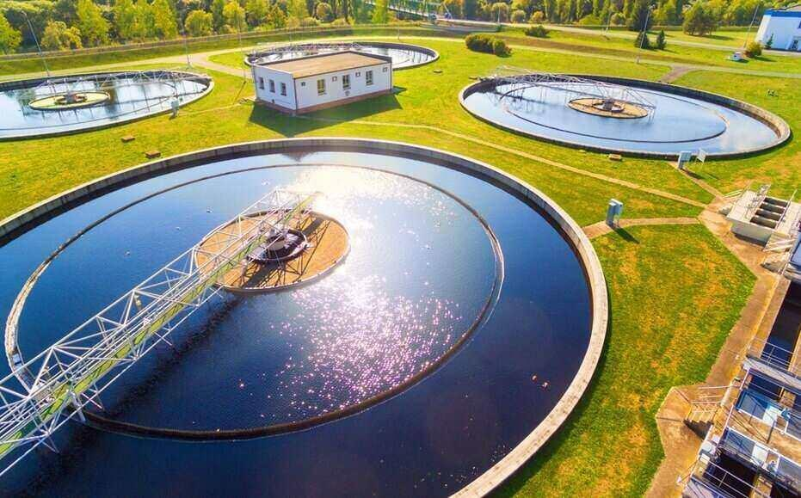
Pratiques durables en matière d'eau
Définition
Les pratiques de gestion durable de l'eau sont des méthodes qui garantissent la disponibilité et la qualité des ressources en eau à long terme tout en minimisant les impacts environnementaux. Elles équilibrent les besoins humains avec la santé écologique.
Principes clés
  Maximisez l'utilisation de l'eau tout en réduisant le gaspillage.
  Protéger les ressources en eau et les écosystèmes existants
  Assurer un accès équitable à l'eau pour tous les utilisateurs
  Coordonner à travers les secteurs pour répondre aux demandes concurrentes.
  Développez des stratégies flexibles pour répondre aux conditions changeantes..

Slide 19
Pratiques durables en matière d'eau
Exemples
Agriculture:
  Des techniques économes en eau telles que l'irrigation goutte à goutte et la gestion de l'humidité du sol.
  Collecte des eaux de pluie pour recharger les aquifères
Zones urbaines :
  Recyclage des eaux grises pour des usages non potables
  Les infrastructures vertes comme les revêtements perméables pour réduire le ruissellement
Industrie :
  Adopter des technologies économes en eau dans les processus de fabrication.
  Réduire la pollution grâce à l'amélioration des systèmes de traitement des déchets

Slide 20
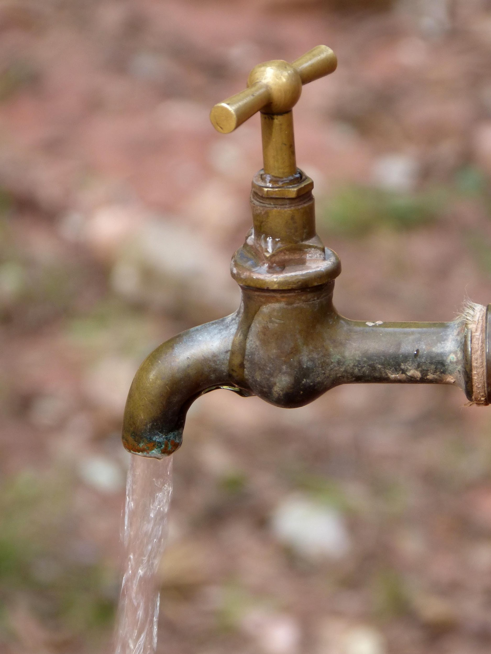
Gestion de la qualité de l'eau
Définition
La gestion de la qualité de l'eau consiste à garantir que l'eau reste sûre pour la consommation et la santé des écosystèmes en contrôlant les polluants et en maintenant les normes de traitement de l'eau.

Slide 21
Gestion de la qualité de l'eau
Exemples
Gestion des eaux usées :
  Une ville surveille et traite régulièrement les eaux usées pour s'assurer qu'elles respectent les normes de sécurité avant d'être déversées dans les rivières ou utilisées pour l'irrigation.
Contrôle de la pollution :
  Mettre en œuvre des réglementations pour réduire le ruissellement industriel et les produits chimiques agricoles entrant dans les sources d'eau.
Protection de l'écosystème :
  Restaurer les zones humides et les zones riveraines pour filtrer naturellement les polluants.

Slide 22
Gestion de la qualité de l'eau
Avantages
  Protection de la santé publique : réduit le risque de maladies d'origine hydrique
  Santé de l'écosystème : Favorise la biodiversité et l'équilibre naturel des écosystèmes aquatiques
  Avantages économiques : Renforce la durabilité des ressources en eau, profitant aux industries dépendantes de l'eau propre

Slide 23
Théorie de base de la gestion de l'eau
Évolution historique :
  La gestion de l'eau est passée de l'utilisation traditionnelle des eaux de surface et des eaux souterraines à des approches intégrées et durables.
  Méthodes traditionnelles : barrages, réservoirs et systèmes d'irrigation visant à maximiser l'approvisionnement. La Gestion Intégrée des Ressources en Eau (GIRE) a émergé, favorisant la gestion globale des ressources en eau, en équilibrant les besoins sociaux, économiques et environnementaux. La Conception Urbaine Sensible à l'Eau (CUSE) intègre la gestion de l'eau dans l'aménagement urbain, imitant les cycles hydrologiques naturels et gérant les eaux pluviales.

Slide 24
Cadres théoriques clés
Modélisation de l'Intégration des Systèmes Hydrauliques (WSIMOD) :
Un cadre qui relie les cycles de l'eau urbains et ruraux, permettant une évaluation complète et la prise de décision.
Approches participatives :
Met l'accent sur l'engagement des parties prenantes dans la planification et la prise de décision afin de garantir que diverses perspectives soient prises en compte
Socio-hydrologie :
Examine les interactions entre les systèmes sociaux et les processus hydrologiques, soulignant l'importance du comportement humain dans la gestion de l'eau.

Slide 25
Gestion intégrée des ressources en eau
Principes fondamentaux de la GIRE :
Utilisation durable des ressources en eau.
Équilibre les besoins des différents secteurs (agriculture, industrie et domestique).Assure un accès équitable à l'eau et favorise la conservation.
Renforce la résilience face à la rareté de l'eau et au changement climatique.
Avantages :
Utilisation efficace de l'eau.
Protection des écosystèmes.
Durabilité à long terme.

Slide 26
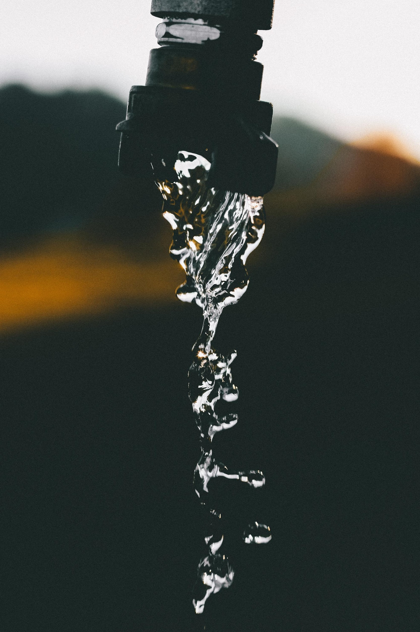
Conception urbaine sensible à l'eau
Concept de GEDS :
  Approche de conception visant à gérer de manière durable les cycles de l'eau en milieu urbain.
  Intègre la collecte des eaux de pluie, la gestion des eaux pluviales et les infrastructures vertes
  Imite les processus hydrologiques naturels pour réduire le ruissellement, améliorer la qualité de l'eau et restaurer l'équilibre écologique
Avantages de la GIREU :
  Réduit le ruissellement urbain et les risques d'inondation
  Améliore la qualité de l'eau.
  Améliore la résilience climatique en gérant l'eau localement.

Slide 27
Les avantages des théories modernes de gestion de l'eau
Durabilité et efficacité des ressources :
  Favorise l'utilisation efficace et le recyclage des ressources en eau
  Équilibre les besoins urbains, industriels et agricoles.
Résilience climatique :
  Aide à atténuer les effets des sécheresses et des inondations grâce à une gestion adaptative.
Avantages économiques :
  Réduit les coûts associés aux infrastructures traditionnelles d'approvisionnement en eau.
  Économies grâce à la réutilisation de l'eau dans l'agriculture et l'industrie.
Qualité de l'eau améliorée :
  Réduit la pollution et améliore la qualité de l'eau grâce à des processus de filtration naturels.

Slide 28
Avantages de la gestion durable de l'eau
Durabilité et efficacité des ressources :
Favorise l'utilisation efficace et le recyclage des ressources en eau
Équilibre les besoins urbains, industriels et agricoles.
Résilience climatique :
  Aide à atténuer les effets des sécheresses et des inondations grâce à une gestion adaptative
Avantages économiques :
Réduit les coûts associés aux infrastructures traditionnelles d'approvisionnement en eau.
Économies grâce à la réutilisation de l'eau dans l'agriculture et l'industrie.
Amélioration de la qualité de l'eau :
Réduit la pollution et améliore la qualité de l'eau grâce aux processus naturels de filtration.

Slide 29
Défis dans la gestion moderne de l'eau
Investissement initial élevé :
Coûts initiaux importants pour la mise en œuvre de systèmes avancés tels que l'infrastructure verte et le recyclage de l'eau.
Barrières techniques et de connaissances :
Nécessite des professionnels qualifiés et des connaissances qui peuvent faire défaut dans les communautés locales.
Obstacles politiques et institutionnels :
La coopération entre de multiples parties prenantes est souvent difficile, en particulier pour les ressources en eau transfrontalières.
Résistance culturelle et sociale :
La résistance aux nouvelles politiques et aux changements dans les pratiques de gestion de l'eau nécessite l'engagement de la communauté.
Incertitudes liées au changement climatique :
Les impacts climatiques imprévisibles posent des défis à la planification à long terme et à la résilience des infrastructures.

Slide 30
Techniques et pratiques concrètes en gestion de l'eau
Collecte des eaux de pluie :
Recueillir et stocker l'eau de pluie pour l'irrigation ou des usages non potables.
Avantage : Réduit la dépendance aux nappes phréatiques et aux systèmes d'eau municipaux.
Irrigation à efficacité hydrique :
Des techniques telles que l'irrigation goutte à goutte et les arroseurs de précision sont utilisées pour minimiser le gaspillage d'eau.
Avantage : Apporte l'eau directement à la zone racinaire, réduisant l'évaporation et le ruissellement.
Gestion de l'humidité du sol :
Utilisation de paillis ou de cultures de couverture pour maintenir l'humidité du sol et réduire l'évaporation.
Avantage : Maintient le sol hydraté pour les cultures et réduit le besoin d'irrigation fréquente.

Slide 31
Exemple de cas
Scénario :
Une ferme dans une région sujette à la sécheresse a adopté les techniques suivantes :
Irrigation goutte à goutte : Réduction de la consommation d'eau de 50 % tout en maintenant le rendement des cultures.
Collecte des eaux de pluie : Stockage de 30 % des précipitations annuelles pour l'irrigation pendant les saisons sèches.
Recyclage des eaux usées : Les eaux grises traitées sont réutilisées pour l'irrigation.
Résultat :
Efficacité accrue des ressources, réduction des coûts opérationnels et meilleure sécurité de l'eau pendant les périodes de rareté.

Slide 32
Compétences clés pour les formateurs en VET dans la gestion de l'eau
Élaborer des plans d'utilisation efficace de l'eau :
Créer des stratégies pour optimiser l'utilisation de l'eau dans divers processus agricoles et industriels.
Application : Former les stagiaires à mettre en œuvre efficacement des mesures de conservation de l'eau.
Formation sur le recyclage et la réutilisation de l'eau :
Informer les autres sur le traitement et la réutilisation des eaux usées dans l'agriculture et l'industrie.
Application : Fournir des ateliers pratiques sur le traitement des eaux usées et les systèmes de récupération des eaux de pluie.

Slide 33
Compétences en suivi et analyse
Expertise en gestion de l'eau :
Méthodes d'enseignement pour analyser l'utilisation de l'eau et gérer les systèmes de drainage.
Application : Aider les stagiaires à identifier des opportunités d'économie d'eau et améliorer l'allocation des ressources.
Prise de décision basée sur les données :
Utiliser des outils numériques, tels que des modèles de données et des simulations, pour prévoir et gérer la demande en eau.
Application : Former les participants à appliquer la technologie dans la gestion efficace des ressources en eau.

Slide 34

Éducation sur la politique et la durabilité
Comprendre les politiques environnementales :
Enseigner les politiques et les meilleures pratiques pour la gestion durable de l'eau.
Donner aux stagiaires les moyens d'aligner leurs pratiques sur les normes réglementaires et environnementales.
Promotion des pratiques durables :
Encourager l'adoption de techniques telles que l'irrigation goutte-à-goutte, la collecte des eaux de pluie et la réduction minimale du gaspillage d'eau.
Inspirer un engagement à long terme envers l'utilisation durable de l'eau chez les apprenants.

Slide 35
Activité 1 - Application dans le monde réel
Une communauté dans une région sujette à la sécheresse lutte contre la pénurie d'eau. Les exploitations agricoles locales dépendent fortement de l'irrigation, mais les ressources en eau s'épuisent rapidement en raison de pratiques inefficaces.
Tâche :
Identifiez au moins deux techniques de gestion de l'eau qui peuvent aider cette communauté à faire face à la rareté de l'eau.
Expliquez comment ces techniques seraient mises en œuvre et leur impact potentiel sur la conservation de l'eau.

Slide 36
Activité 1 - Répondre
Solution 1 : Système d'irrigation goutte à goutte
Mise en œuvre :
Installez un réseau de petits tuyaux et d'émetteurs pour acheminer l'eau directement aux racines des plantes. Le système fonctionne avec précision, utilisant des minuteries et des capteurs pour contrôler le débit d'eau.
Impact :
L'irrigation goutte à goutte réduit les pertes d'eau dues à l'évaporation et au ruissellement, permettant jusqu'à 70 % d'économies d'eau. Elle améliore également les rendements des cultures en offrant une hydratation constante.

Slide 37
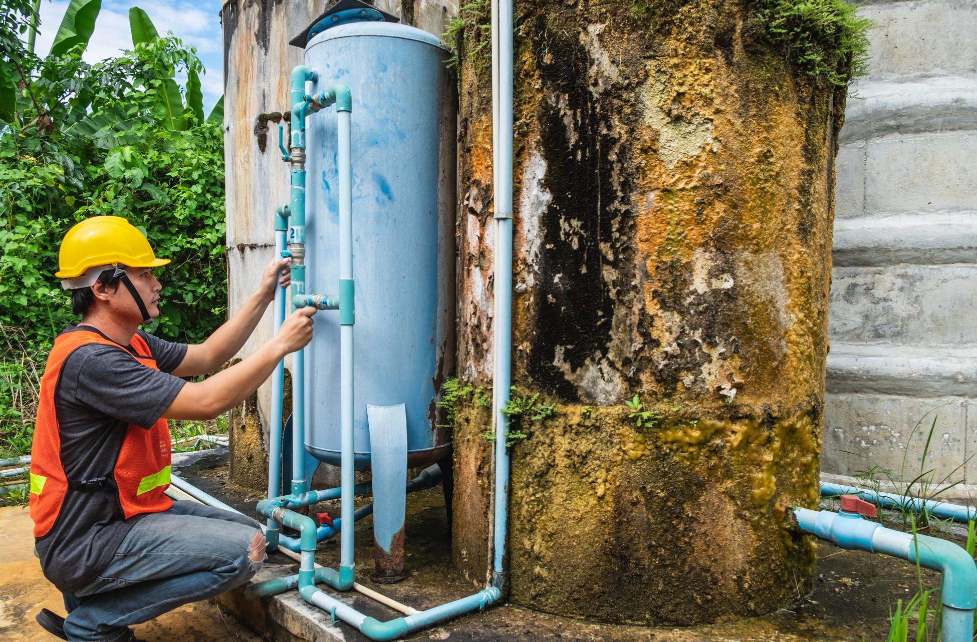
Activité 2 - Exercice de planification
Tâche :
Rédiger un plan de gestion de l'eau de base pour une petite communauté agricole afin d'assurer une utilisation efficace de l'eau et la durabilité.
Votre plan devrait aborder :
Stratégies pour réduire le gaspillage d'eau.
Techniques pour optimiser les ressources en eau.
Actions pour impliquer la communauté dans des pratiques durables de gestion de l'eau.

Slide 38
Activité 2 - Guide
Évaluer l'utilisation actuelle de l’eau:
Identifier les domaines clés de consommation d'eau (par exemple, l'irrigation, le bétail, l'usage domestique).
Mesurer le gaspillage d'eau et identifier les inefficacités.
Mettre en œuvre des techniques :
Techniques de conservation : irrigation goutte à goutte, paillage et collecte des eaux de pluie.
Recyclage de l'eau : traiter et réutiliser les eaux grises pour des usages non potables.
Engagement communautaire :
Informer les agriculteurs et les habitants sur les méthodes d'économie d'eau.
Organiser des ateliers communautaires pour partager des histoires de réussite et encourager l'adoption.
Surveiller et évaluer :
Pouvez-vous suivre régulièrement la consommation d'eau ?
Utilisez des modèles de données pour identifier des opportunités d'amélioration ou des problèmes potentiels.

Slide 39
Contrôle des connaissances
Question 1:
Lequel des éléments suivants est un objectif crucial des stratégies de gestion de l'eau ?
Augmenter gaspillage d’eau
Recycler les eaux usées
Éliminer l'utilisation de l'eau en agriculture
Éviter l'engagement communautaire
Question 2:
Vrai ou faux : Les jumeaux numériques sont des copies physiques des systèmes de ressources en eau.
Question 3:
Lequel des éléments suivants n'est pas une technique de gestion de l'eau ?
Collecte des eaux de pluie
B) Irrigation goutte-à-goutte
C) Ignorer les fluctuations saisonnières de la demande
D) Recyclage des eaux grises

Slide 40
Contrôle des connaissances - Réponses
Question 1 :
B) Recyclage des eaux usées
Question 2 :
Faux – Les jumeaux numériques sont des représentations virtuelles, et non physiques, des systèmes hydrauliques.
Question 3 :
C) Ignorer les fluctuations saisonnières de la demande

Slide 41

MERCI
Gestion de l'eau
PROJET NUMÉRO :2023-1-SE01-KA220-VET-000160614
Financé par l'Union européenne. Les points de vue et opinions exprimés sont toutefois uniquement ceux de l'auteur ou des auteurs et ne reflètent pas nécessairement ceux de l'Union européenne ni du Conseil suédois pour l'enseignement supérieur (UHR). Ni l'Union européenne ni l'organisme financeur ne peuvent en être tenus responsables.

